Slide 1
Python Interpreter
2023.10.30

Slide 2
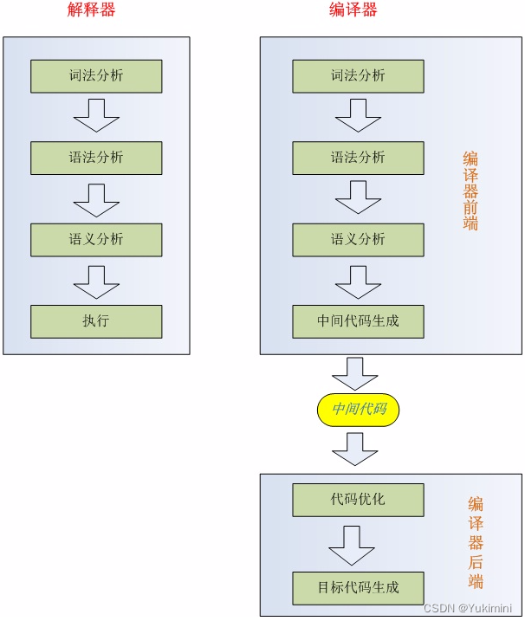
什么是解释器？
编译性语言: C,C++,Java…
编译器(Compiler)：gcc,clang…
解释性语言: Python,JavaScript,Shell…
解释器(Interpreter)：CPython,Jython…

Slide 3
Python Interpreter 作业内容&要求
作业内容
  使⽤ ANTLR v4 框架，在框架产⽣的语法树中，使⽤ C++ 来模拟简化版 Python 语⾔的解释运⾏
作业要求
  掌握虚函数的使用
  学会调⽤ ANTLR v4 框架，基于第三⽅库编程
  了解 Python 基本语法
  ⾃主构建测试点

Slide 4
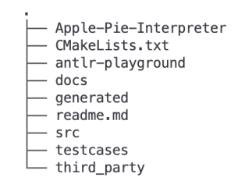
Python Interpreter 仓库
地址：https://github.com/ACMClassCourse-2023/Python-Interpreter-2023
antlr-playground ⽤于构建与测试代码所对应的环境
docs 包含了所有的⽂档
testcases 包含了下发测试点
  OJ 上有隐藏测试点未下发

Slide 5
Python Interpreter 提交⽅式
采用 git 提交，提交对应仓库链接即可。
评测会根据 CMakelist 进行。

Slide 6
Python Interpreter 注意事项
在开始写代码前，认真阅读 readme.md 及其关联⽂档
请尽早开始
当遇到未定义⾏为 (Undefined Behavior, UB)，⾃⾏查阅⽂档和 Q&A，若没有，则询问助教，助教会更新至 Q&A 中
⾃⾏设计 testcases 检查，不提供额外的测试点
不允许迟交，不考虑 ddl 之后的提交
实际分数不低于 OJ 提交分数

Slide 7
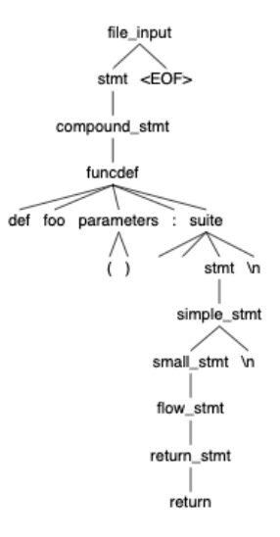
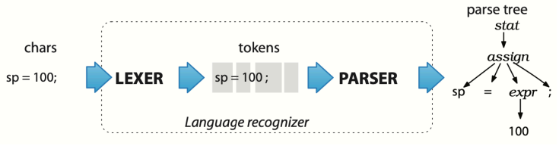
Python Interpreter 语法分析树
根据源代码的线性结构⽣成的树状结构、
⾮叶节点代表⼀种语法规则，叶节点代表⼀种词法
遍历整颗树等价于遍历源代码

Slide 8
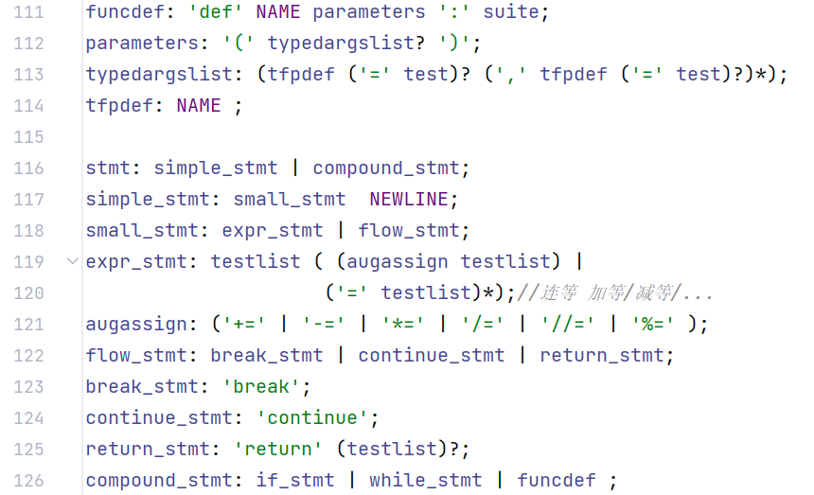
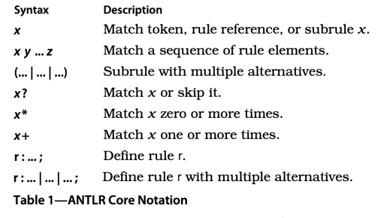
Python Interpreter .g4 文件
关于 Antlr，只需要学会阅读 .g4 ⽂件
  只用阅读从 110 ⾏到 181 ⾏，其他都没有⽤
  自行学习正则表达式相关内容

Slide 9
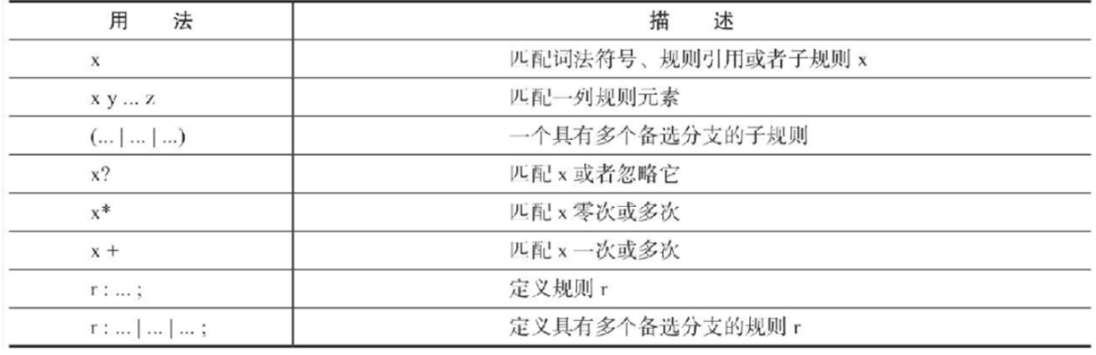
Python Interpreter ANTLR 语法(正则)

Slide 10
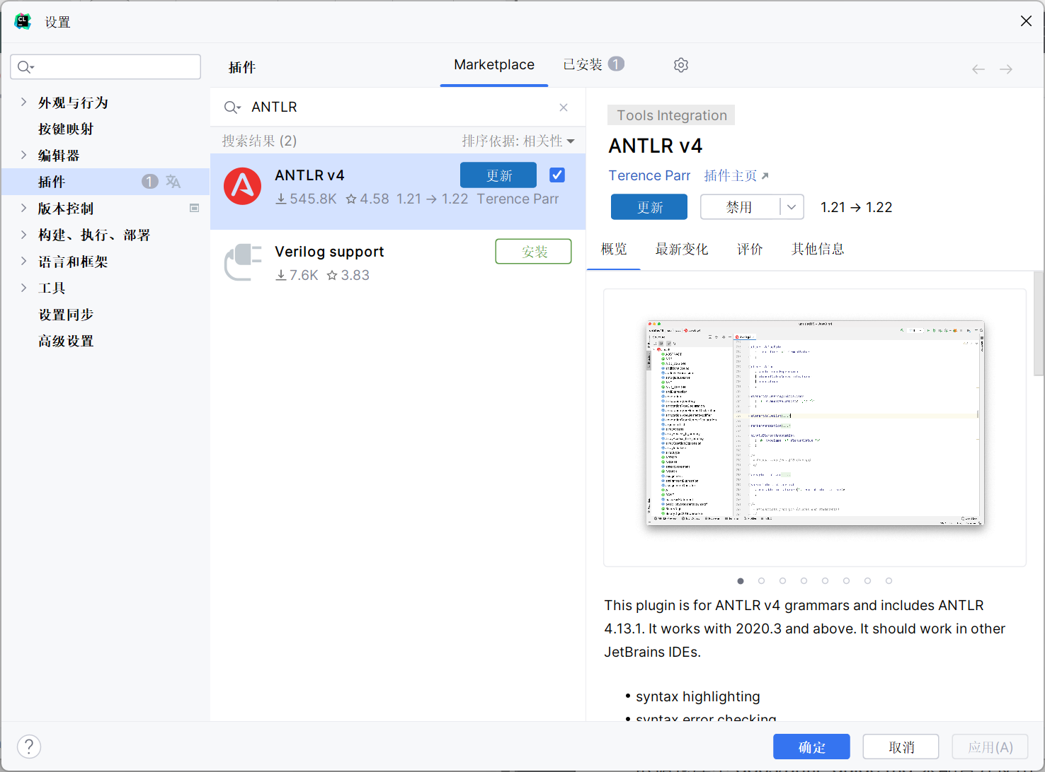
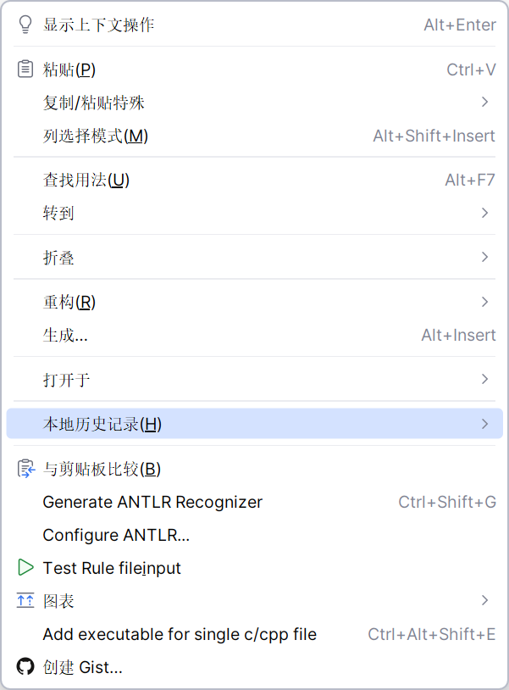
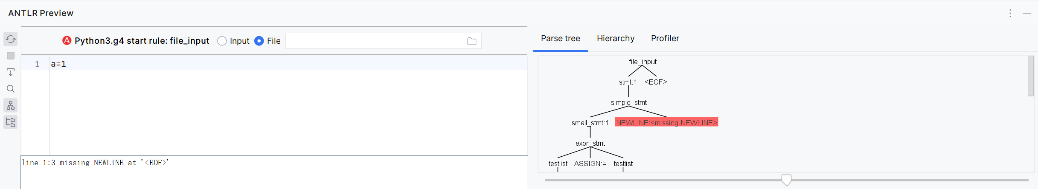
Python Interpreter ANTLR plugin in Clion
下载 ANTLR v4 插件，打开 .g4 ⽂件，右键 parser rule，点击 Test Rule

Slide 11
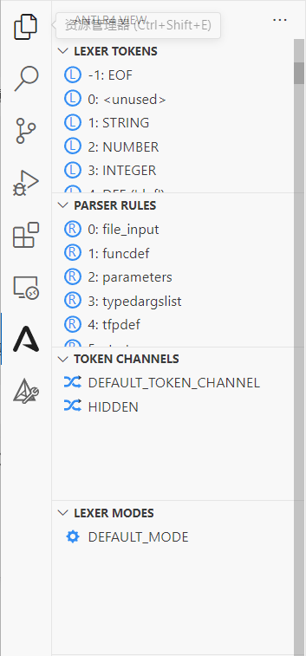
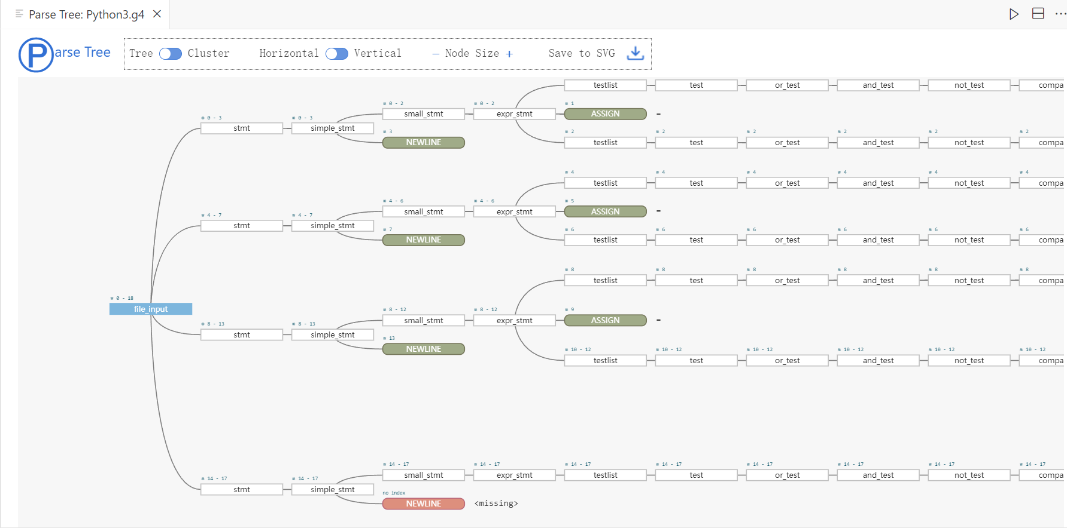
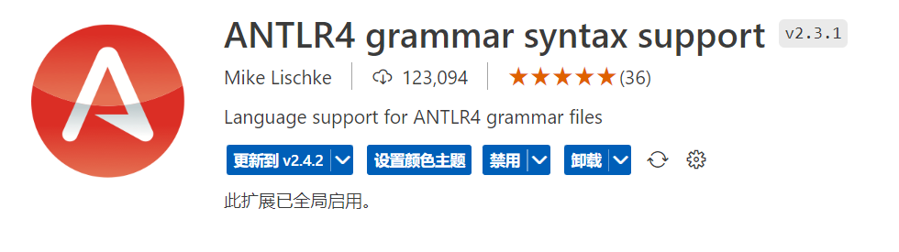
Python Interpreter ANTLR plugin in VScode
下载 2.3.1 版本的 ANTLR 插件，打开 .g4 ⽂件，编辑 launch.json 并运行。

Slide 12

Python Interpreter Python3ParserBaseVisitor
在 generated 中
重载它，不⽤修改它
返回值：std::any，可以返回任意类型
参数：context，包含的信息与 .g4 相对应
每⼀个函数对应着 .g4 ⽂件中的⼀条规则

Slide 13
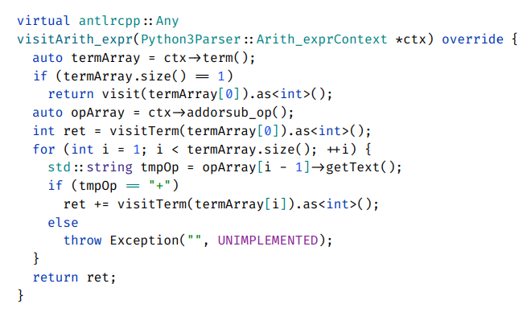
Python Interpreter Evalvisitor
继承⾃ Python3BaseVisitor
Override 你所要⽤的函数
visit() 来访问⼦节点
  查看⼦节点：信息都在 ctx ⾥
  visit(Atom) 等价于 visitAtom(Atom)

Slide 14
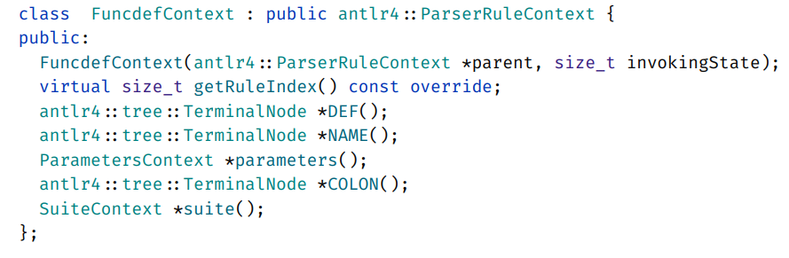
Python Interpreter ctx
对应语法树节点类的⼀个对象，拥有该节点的所有信息
可以在 Python3Parser 类⾥⾯查看具体变量和函数

Slide 15
Python Interpreter 分数构成7%
测试点 80%
Code review 20%
如果因为部分功能没有实现，⽽⽆法进⾏测试，分数依据完成度与 code review，视具体情况给分
请尽早开始

Slide 16
Python Interpreter 测试点构成
下发数据 40%
  Big Integer Test Cases 40%
  Basic Test Cases 20%
未下发数据 40%
  Advanced Test Cases 20%
  Complex Test Cases 10%
  Corner Test Cases 10%
  …
实际分数不低于依据测试点通过个数线性给分

Slide 17
Python Interpreter Apple Pie
更多实现细节可以参考：https://github.com/ACMClassCourse-2021/Apple-Pie-Interpreter
  Apple Pie Interpreter
  实现了⼀个更加简单的语⾔

Slide 18
Python Interpreter 建议
尽早开始
int 2048 视作 Python Interpreter 的前置任务
这可能是你们第⼀次扩展别⼈的代码，且 ANTLR 较为抽象，若⽆法理解⽽⽆法开展，请尽快联系助教
Python Interpreter 的 Inner Test Cases 较难通过，需要有⾜够的⼼理准备
多读⽂档

Slide 19






Python Interpreter 助教们·有问题多与助教联系
蒋松霖
徐子绎
王鲲鹏
陈一星
潘屹
张世奇

Slide 20
Thank You

